Slide 1
Стената
Домашно №3

Slide 2
Домашна работа

Slide 3
Домашна работа
Условие
Нарисувайте стена с 20 реда тухли
Формата на стената да е като сърце
Тухлите да са трансформирани кубове
Отделните редове тухли да са застъпващи се
И още
В архива включете кадри отстрани, отгоре и отблизо
Съответните viewMatrix да ги има (коментирани) в кода
Срок – 1 седмица

Slide 4
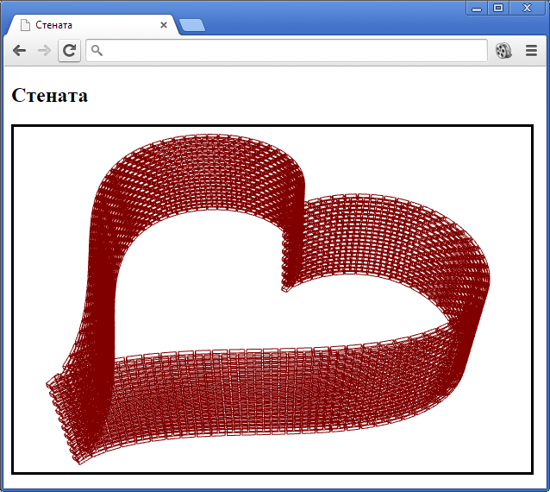

Slide 5
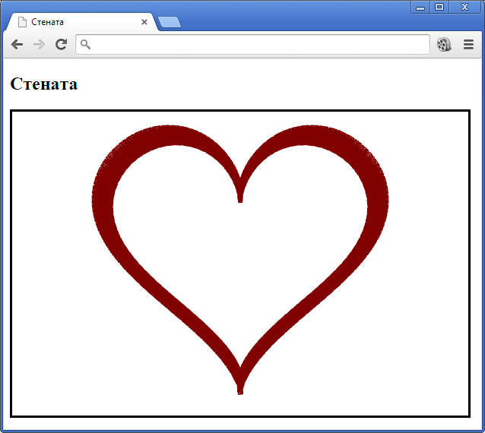

Slide 6
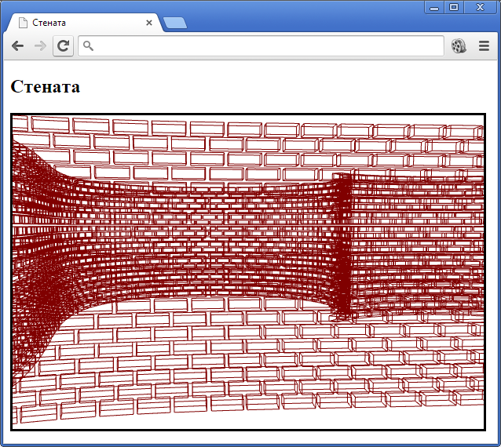
Файлове

Slide 7
Край

